Slide 1
Технологии разработки Internet-приложений
Из цикла лекций «Технологии разработки Internet-приложений» для студентов 4-го курса кафедры Компьютерных технологий физического факультета Донецкого национального университета
Составление отчетов Crystal Report

Slide 2
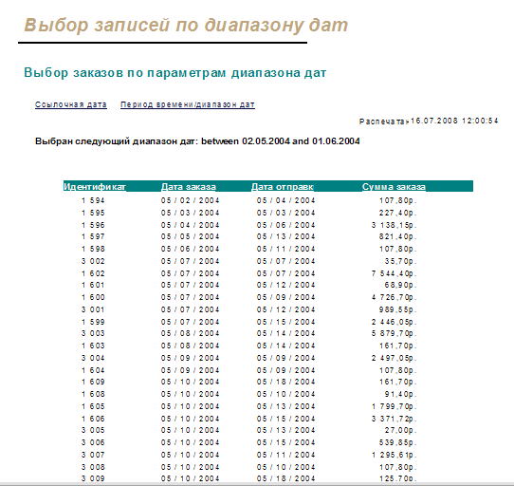
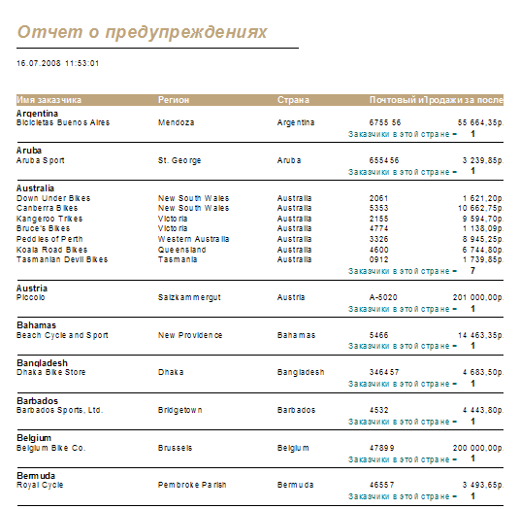
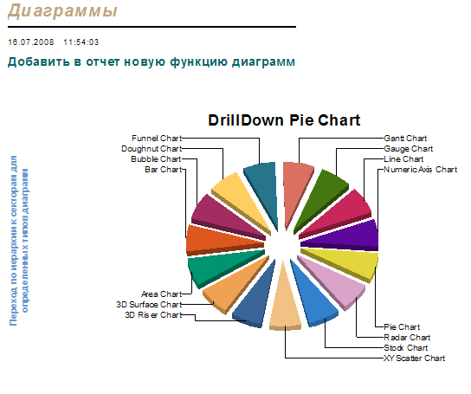
Что представляет собой Crystal Reports?
Crystal Reports является мощным средством, помогающим разрабатывать гибкие, многофункциональные отчеты. Его передовая технология формирования запросов дает доступ к практически любому источнику данных, включая XML, OLAP и корпоративные источники данных. Crystal Reports позволяет конечным пользователям реформировать отчеты с целью удовлетворения меняющихся требований бизнеса.

Slide 3
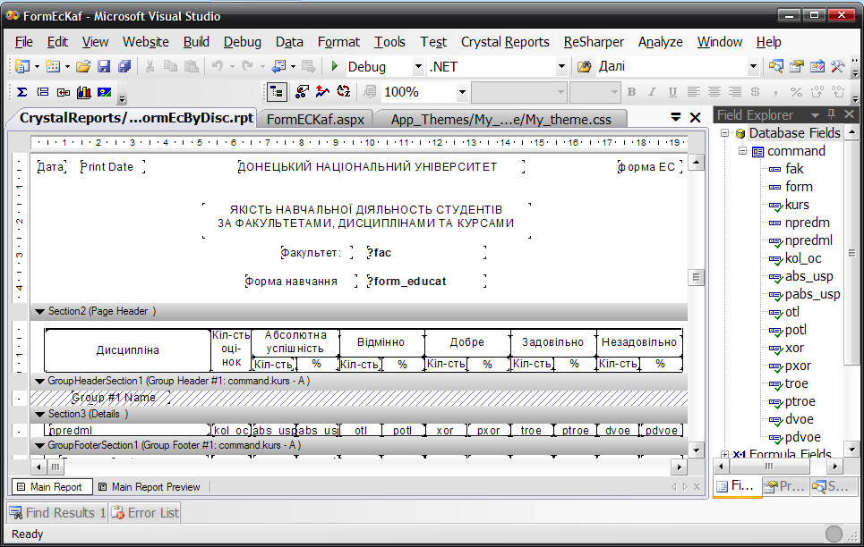
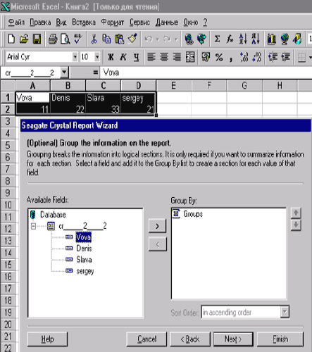


Возможности Crystal Reports
Оперативное создание
сложных отчетов
презентационного качества
на основе имеющихся в базах
данных или электронных
таблицах информации
Разработка Windows-приложений,
способных создавать отчеты
Публикация отчетов в Web для распространения
их в пределах компании и за ее пределами

Slide 4
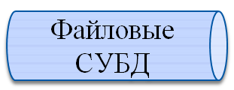

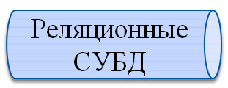




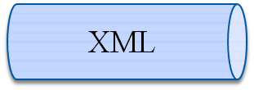



Схема создания отчета
.pdf
.xls
Анализ
Генерация
.xml
.doc
…

Slide 5
Доступ к данным
Crystal Reports обеспечивает широкие возможности использования разнообразных источников данных, облегчая доступ к источникам корпоративной информации и удовлетворяя информационные запросы конечных пользователей.
Свыше 35 драйверов данных. Доступ к информации практически в любых форматах, включая собственный интерфейс, а также подключение с помощью ODBC, OLE DB и к различным источникам данных: реляционным, OLAP, XML, наследуемым и корпоративным системам.
Полный контроль над подключениями к базам данных. Создайте собственные команды SQL или используйте проверенные возможности генерации запросов, имеющиеся в Crystal Reports, для гибкого контроля над подключениями к базам данных.
Доступ к источникам разнородных данных. Подключение к уникальным источникам данных или комбинирование данных из разнородных источников в одном отчете.
Поддержка XML. Интеграция Crystal Reports с приложениями B2B или B2C благодаря доступу к данным или их экспорту с помощью XML.
Поддержка Unicode. Используйте строки в формате Unicode для отображения хранимых данных на любых языках.

Slide 6
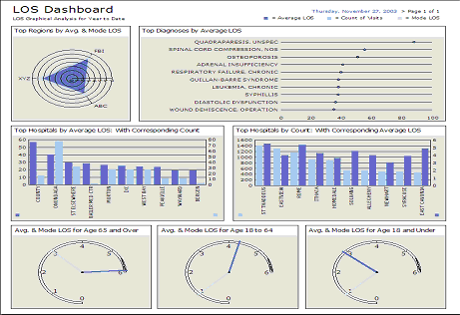
Форматирование и оформление
Crystal Reports предлагает высокий уровень гибкости и контроля над методами предоставления и форматирования данных.
Визуальный проектировщик отчетов. При быстром интерактивном проектировании отчетов используется интуитивно понятный интерфейс перетаскивания (drag-and-drop) и объектно-ориентированные проводники.
Эксперты и мастера. Используйте возможности экспертов и мастеров для упрощения стандартных задач создания отчетов, таких, как связь с источниками данных, выбор, группировка, сортировка и окончательная обработка информации.
Поддержка всех типов отчетов. Позволяет создавать практически любые требуемые отчеты.
Составление диаграмм и схем.

Slide 7
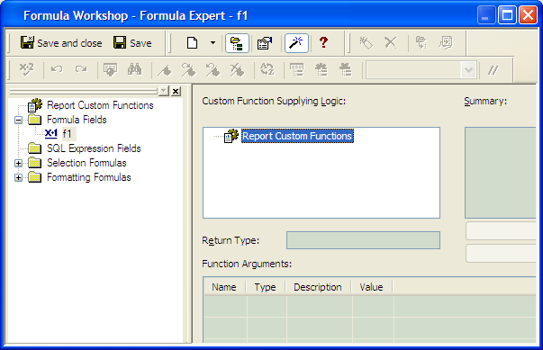
Форматирование и оформление
Многократно используемые объекты отчетов. Позволяет ускорить процесс проектирования отчетов, благодаря сохранению их ключевых элементов, включая тексты, команды SQL, растровые изображения и функции пользователя (формулы).
Настраиваемые шаблоны.
Мощный язык формул. Можно использовать содержащийся в Crystal Reports богатый язык формул с более чем 160 встроенными и определяемыми пользователем функциями и операторами.
Настраиваемые функции.

Slide 8
Просмотр и взаимодействие отчетов
Crystal Reports предлагает настраиваемые параметры, разрешающие конечному пользователю выполнять просмотр и взаимодействие с информацией в привычных форматах и конфигурациях.
Экспорт в различные форматы. Отчеты могут быть экспортированы во многие популярные форматы, включая Excel, PDF, XML, HTML, RTF и другие.
Параметры. Пользователи имеют возможность просмотра одних и тех же данных различными путями, не создавая для этого несколько отчетов.
Гиперссылки. Гиперссылки используются для связи отчетов с родственными документами, включая веб-сайты и другие отчеты, которые тем самым преобразовываются в интерактивные веб-документы.
Элементы отчета. Возможность перенастройки существующих отчетов для использования с беспроводными устройствами и корпоративными порталами. Это обеспечивает конечному пользователю доступ к диаграммам, итоговым таблицам, конкретным записям и другой ключевой информации через информационные порталы, телефоны WML, RIM Blackberry и устройства Compaq iPAQ.
Поддержка смарт-тегов Microsoft Office XP. Позволяет выполнить вставку ключевых объектов отчетов в Outlook, Word или Excel, с возможностью немедленного просмотра и обновления данных из любого документа Office.

Slide 9

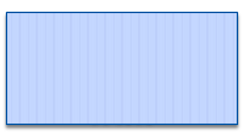


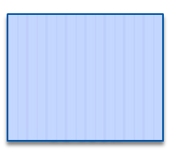
Генерация отчета Crystal Reports
БД
Crystal Reports Expert
Импорт таблиц БД
в отчет
Выбор полей таблиц для отображения в отчете
Настройка
различных параметров
Настройка
внешнего вида отчета
Отчет

Slide 10
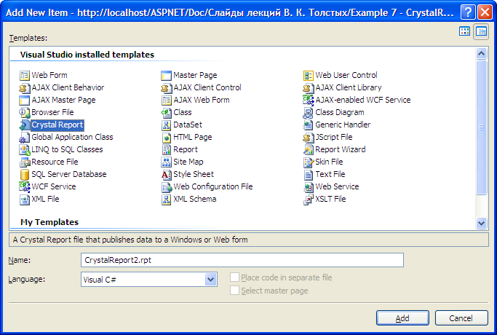
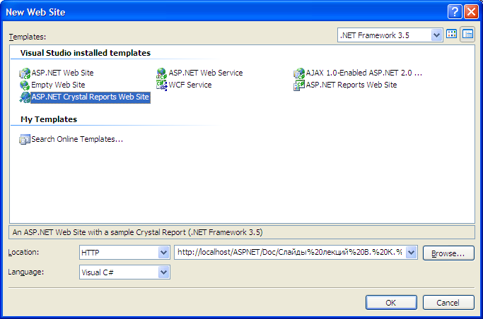
Создание сайта с отчетом
Добавление .rpt файла в проект:
Add New Item – Crystal Report или New Web Site – ASP.NET Crystal Reports Web Site

Slide 11
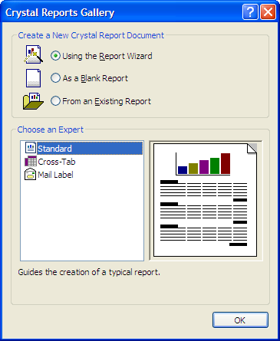
Мастер создания отчетов
Выбор типа нового отчета
Наиболее типичный отчёт. Мастер запрашивает источник данных, связи между таблицами, выбор полей отчёта, задание группировки, сортировки, подведения итогов, необходимость диаграммы…
Отчёт, в котором данные представлены в виде перекрёстной таблицы
…
Создание набора типичных писем с выбором адресов клиентов из БД

Slide 12
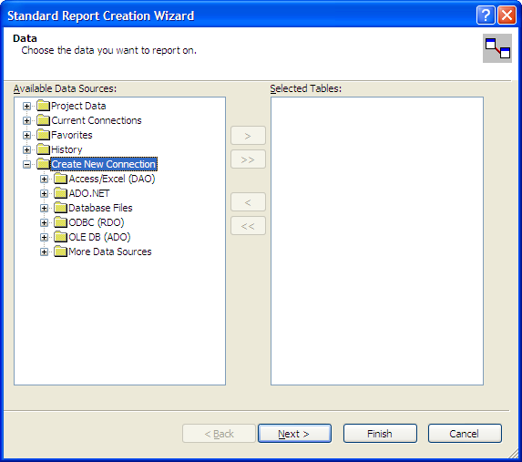
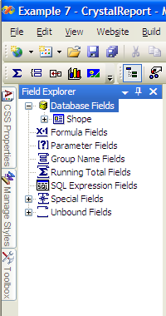
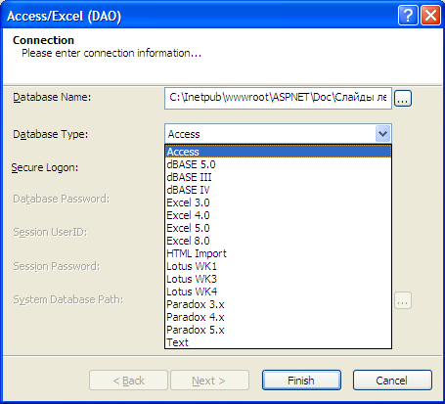
Выбор файла базы данных
Выбор источника данных
К этому окну можно попасть
позже через Field Explorer –
DataBase Fields –
DataBase Expert

Slide 13
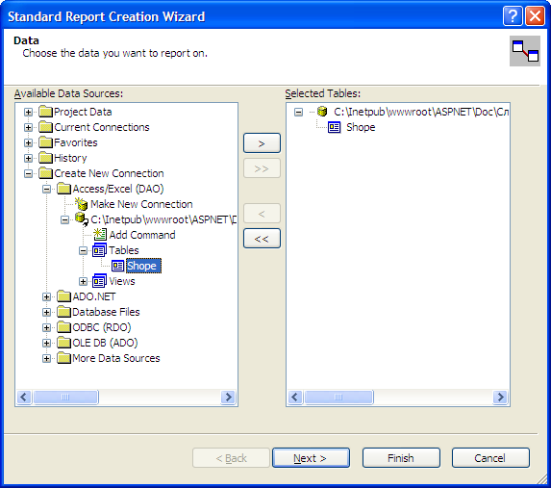
Выбор таблиц
Таблицы, которые уже добавлены в отчет
Добавить выбранную таблицу
Список доступных таблиц
По умолчанию Crystal Report автоматически связывает таблицы.
Эта особенность может быть выключена и связи могут быть созданы вручную.

Slide 14
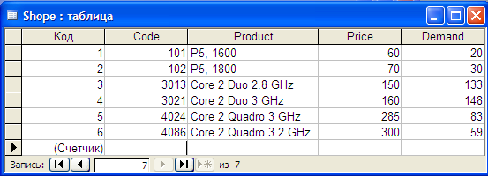
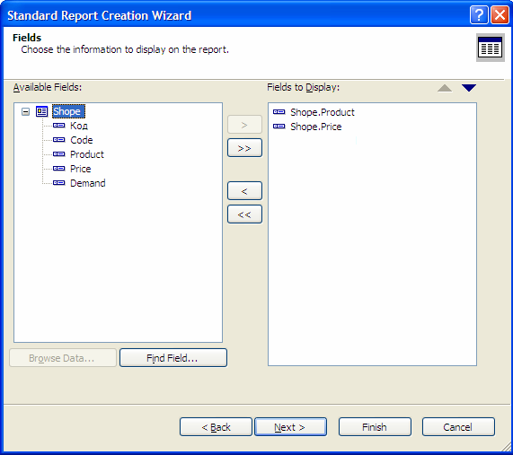
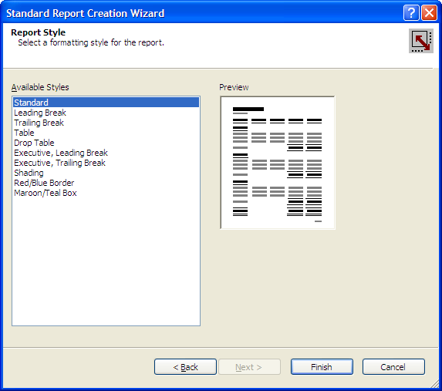
Исходная таблица Access
Выбор полей таблицы для показа в отчёте
Выбор стиля оформления отчёта

Slide 15
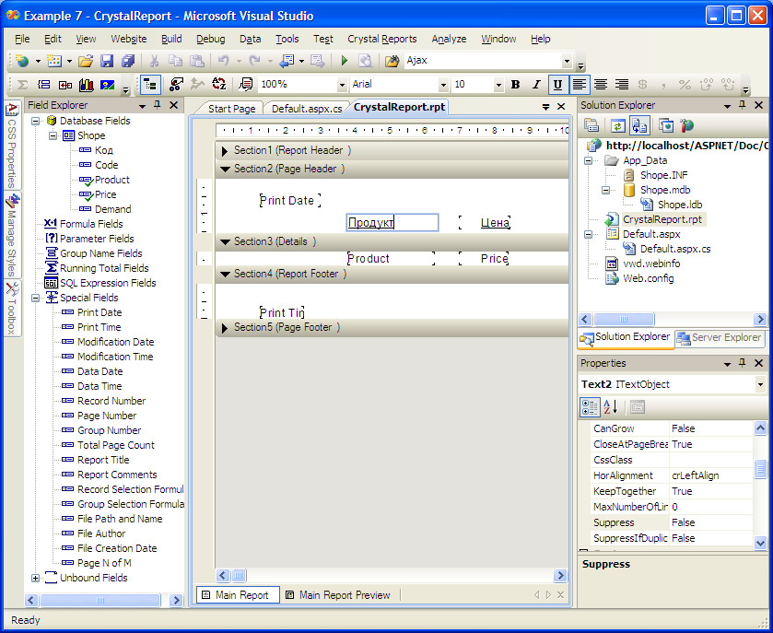
Макет отчета в Visual Studio
Поля вставлены автоматически
Вставлено вручную перетаскиванием, «растянута» высота Section 4
Section 3 – это поле для вставки данных из БД
Не подавлять нижнюю часть отчёта – Section 4
Текст и положение этого поля отредактированы вручную

Slide 16
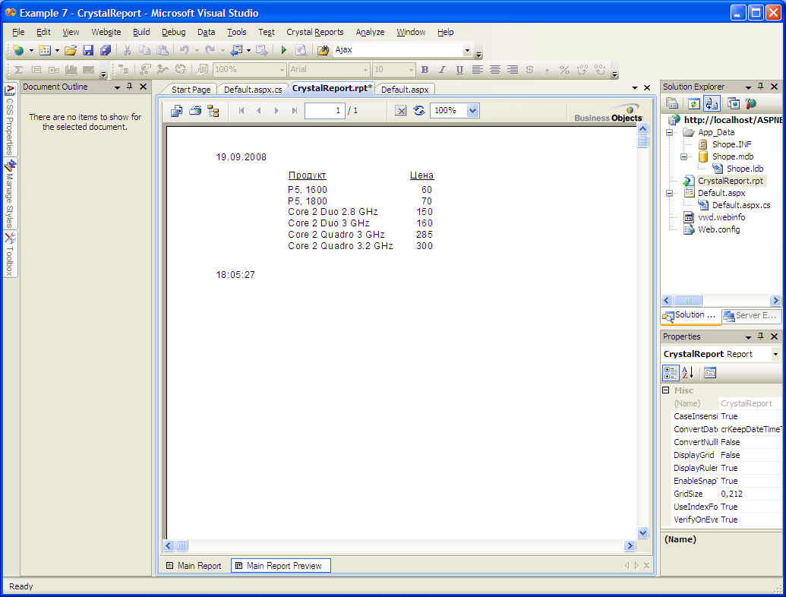
Вид отчета в Visual Studio
Main Report Preview

Slide 17
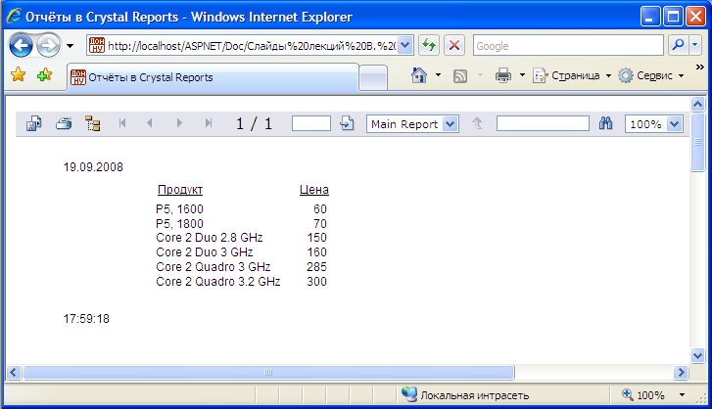
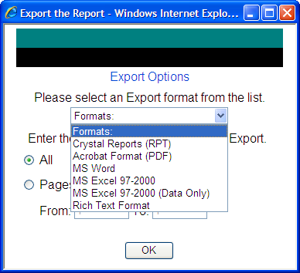
Вид отчета в браузере

Slide 18
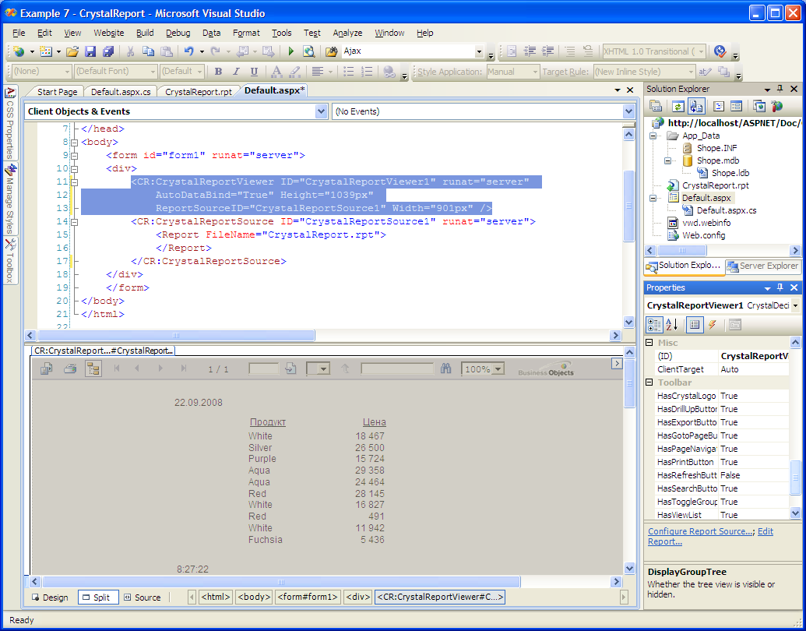
Добавлены автоматически
Свойства CrystalReportViewer
CrystalReportViewer

Slide 19
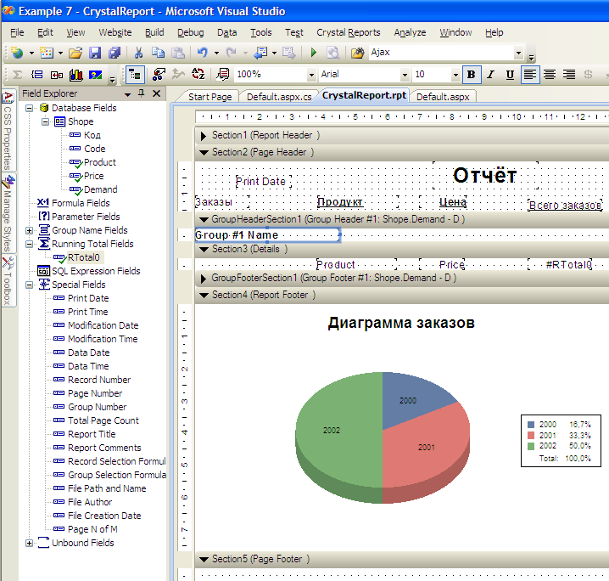
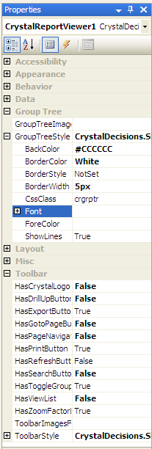
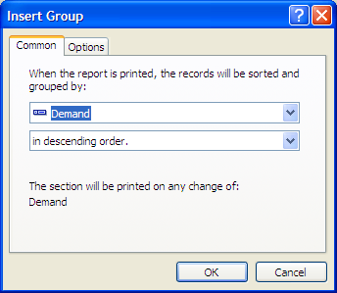
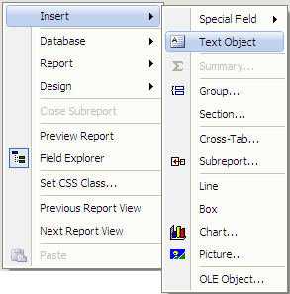
Настройка отчёта
Группировка и сортировка данных
Настройка Toolbar и Group
Вставка поля суммирования заказов
Вставка текстовой области (правый клик мышью)
Вставка диаграммы

Slide 20
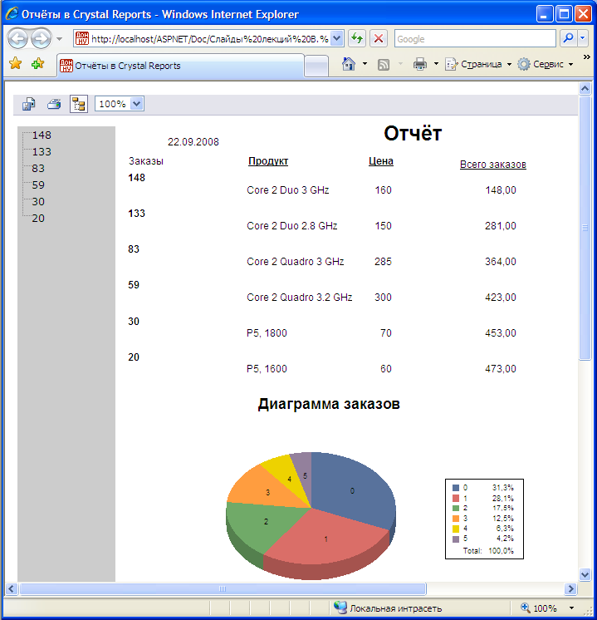
Новый вид отчёта в браузере
Это поле гиперссылок не печатается
Показать работу приложения

